Slide 3
Notes:
Click vào quả khế để đi đến câu hỏi
Tại slide câu hỏi, click vào con chim để quay về slide này
Chơi xong thì enter để xuất hiên người nông dân hạnh phúc
Click vào người nông dân để đi đến bài mới

Slide 4
MÈO ĐI CÂU CÁ
(Trích)
Anh em mèo trắng Vác giỏ đi câu Em ngồi bờ ao Anh ra sông cái.
Hiu hiu gió thổi Buồn ngủ quá chừng Mèo anh ngả lưng Ngủ luôn một giấc Lòng riêng thầm chắc Đã có em rồi.
Mèo em đang ngồi Thấy bầy thỏ bạn. Đùa chơi múa lượn Vui quá là vui.
Mèo nghĩ: ồ thôi Anh câu cũng đủ. Nghĩ rồi hớn hở Nhập bọn vui chơi.
Lúc ông mặt trời Xuống núi đi ngủ Đuôi mèo hối hả. Quay về lều gianh Giỏ em , giỏ anh Không con cá nhỏ (Thái Hoàng Linh)

Slide 5
PHIẾU GIAO VIỆC
VIỆC 1: LUYỆN ĐỌC ĐÚNG TRONG NHÓM
Mỗi bạn đọc một khổ thơ, nối tiếp nhau đến hết bài
* Lưu ý:
1. Đọc nối tiếp khổ thơ lần 1, chú ý sửa cho nhau các tiếng có âm đầu l/n và những tiếng có âm vần dễ lẫn.
2. Đọc nối tiếp khổ thơ lần 2, tìm từ khó để giải nghĩa.
3. Đọc nối tiếp khổ thơ lần 3, tìm cách ngắt nhịp các khổ thơ.
VIỆC 2: LUYỆN ĐỌC LẠI TRONG NHÓM
Lựa chọn một khổ thơ mà nhóm mình yêu thích để luyện đọc hay
* Lưu ý:
1. Tìm từ ngữ cần nhấn giọng trong khổ đó.
2. Hãy cùng bạn thi đọc hay khổ đó và bình chọn bạn đọc hay nhất.

Slide 6
PHIẾU GIAO VIỆC
VIỆC 1: LUYỆN ĐỌC ĐÚNG TRONG NHÓM
Mỗi bạn đọc một khổ thơ,nối tiếp nhau đến hết bài
* Lưu ý:
1. Đọc nối tiếp khổ thơ lần 1, chú ý sửa cho nhau các tiếng có âm đầu l/n và những tiếng có âm vần dễ lẫn.
2. Đọc nối tiếp khổ lần 2, tìm từ khó để giải nghĩa.
3. Đọc nối tiếp khổ lần 3, tìm cách ngắt nhịp các khổ thơ.

Slide 7
LỀU TRANH

Slide 8
LUYỆN NGẮT NHỊP THƠ
Anh em/ mèo trắng
Vác giỏ/ đi câu
Em/ ngồi bờ ao
Anh/ ra sông cái.//

Slide 9
THI ĐỌC NHÓM

Slide 10
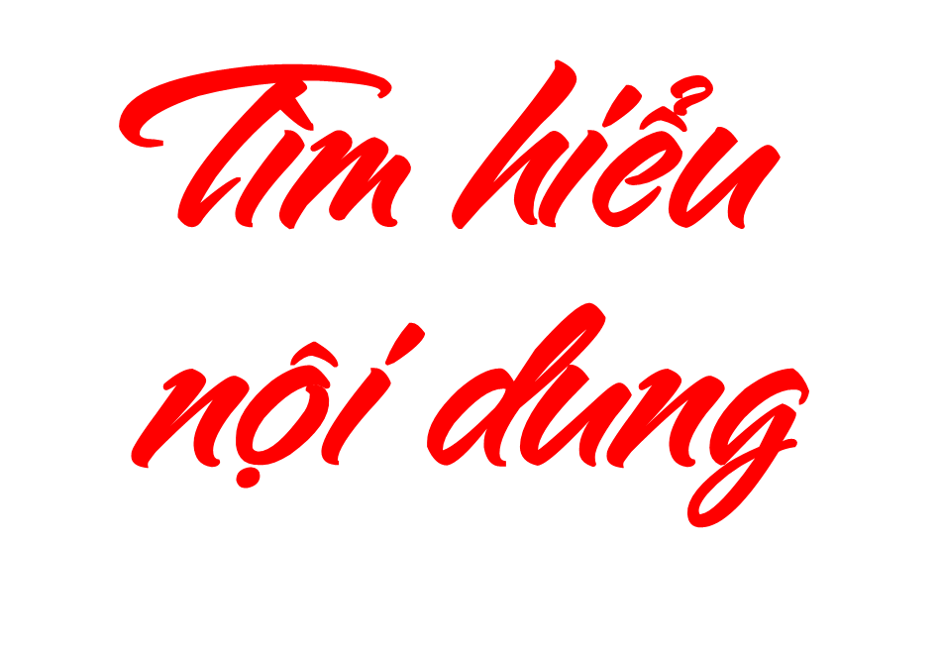

Slide 11
Nội dung bài đọc:
Trong hoạt động tập thể, chúng ta phải tích cực tham gia, không được dựa dẫm vào người khác. Chỉ như thế, công việc mới có kết quả tốt đẹp.

